Slide 1
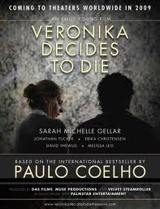
VERONIKA DECIDE MORIR

Slide 2
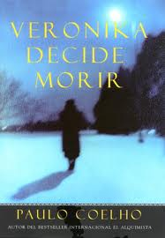
decides to die (Verónica decide morir) Drama - Romántica USA Año: 2009 Wide Pictures
Director |  | EMILY YOUNG
Reparto
Sarah Michelle Gellar |  | Veronika
Jonathan Tucker |  | Edward
David Thewlis |  | Mr. Blake
Melissa Leo |  | Mari
Erika Christensen |  | Claire

Slide 3
"Veronika decide morir", es un filme basado en el best-seller homónimo del escritor brasileño Paulo Coelho.
La historia trata de Veronika una chica de 24 años que no tiene problemas y tiene un buen trabajo, pero considera que no es feliz, que su vida es monotona y que ha vivido todo que se puede vivir y la mañana del 11 de noviembre de 1997 “decide morir”. Ella decide acabar con su vida tomando una sobredosis de calmantes. Su intento de suicidio no tiene el fin que ella esperaba y, después de unos días, despierta en un lugar muy extraño, llamado Villete, un hospital mental en el que sus padres la han recluido.
Después de unos días, Verónika toma conciencia de que está viva, habla con su médico y éste le informa que tiene problemas graves de salud, porque con su intento de suicidio ha ocasionado daños irreversibles a su corazón y a causa de esto vivira solo una semana o que podría morir en cualquier momento.

Slide 4
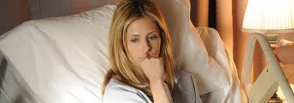
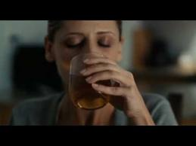
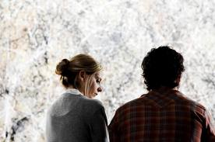

Slide 5
En el hospital, Verónika conoció a otras enfermas,
Todo el tiempo Verónika piensa de nuevo como suicidarse porque no quiere esperar la muerte.Un dia en una habitación Verónika encuentra un piano y se acostumbra a tocarlo todas las noches para Eduard, un joven que tenia esquizofrenia y cual despierta en ella unos sentimientos extraños.
El doctor decidió tratar a Verónika con vitriolo, una sustancia que mata de una forma muy lenta a cualquiera, porque el creía que asi ella empezaría a luchar por su vida y talves conseguir salvarse.
Verónika empezó sentirse cada día más débil, sabía que la muerte estaba muy cerca y le pidió al doctor un favor, quería salir del manicomio, para aprovechar y hacer todo lo que nunca había echo.

Slide 6
La ultima noche, Verónika y Eduard salieron del Villete, comieron en un restaurante, caminaron por las calles, subieron a una colina y se quedaron dormidos.
Cuando despertó, Verónika se dio cuenta que había ocurrido un milagro porque todavía estaba viva.
En la historia Veronika descubre sentimientos que jamás se había permitido experimentar tales como: odio, temor, curiosidad, amor, e incluso el despertar sexual. Sus vivencias la conducen gradualmente a la revelación de que cada segundo de su existencia es una elección entre la vida y la muerte.

